Slide 1
12.08固安县天然气泄漏闪爆事件汇报
有限空间作业管理
风险辨识与管控

Slide 2
一
一、有限空间定义
福道注册安全工程师事务所

Slide 3
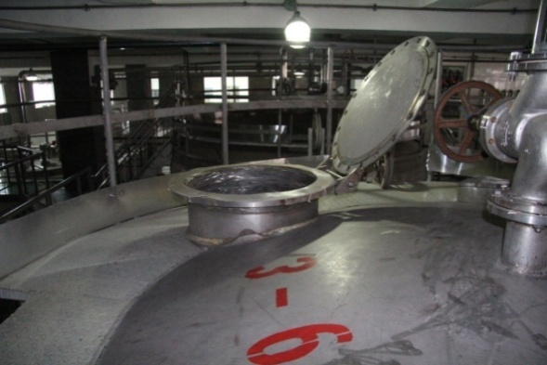
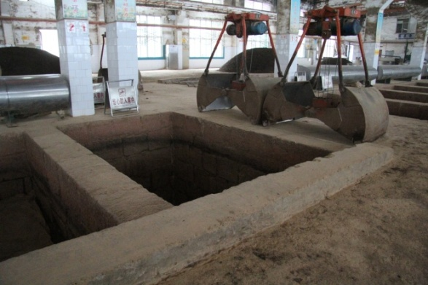
有限空间
是指封闭或部分封闭、进出口较为狭窄有限、未被设计为固定工作场所、自然通风不良、易造成有毒有害、易燃易爆物质积聚或氧含量不足的空间。

Slide 4
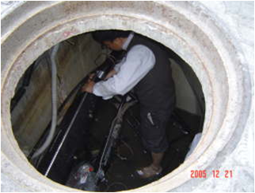
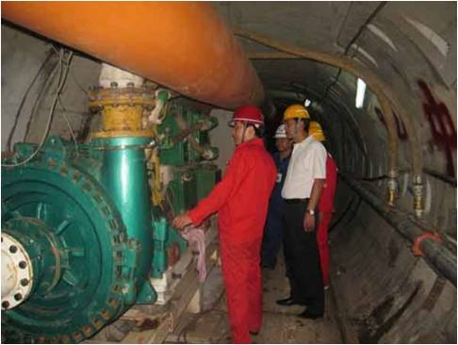
有限空间作业
是指作业人员进入有限空间实施的作业活动。作业包括施工、维修、保养、清理等。
福道注册安全工程师事务所

Slide 5
二
风险危害、事故案例
回顾及分析
福道注册安全工程师事务所

Slide 6
窒息（缺氧）
二氧化碳、氮气、氩气、甲烷和水蒸气等；
中毒
硫化氢、一氧化碳、苯、甲苯、二甲苯等；
爆燃/爆炸
甲烷、氢气、挥发性有机化合物、可燃性粉尘；
其他危害，如中暑、淹溺、高处坠落、物体打击、机械伤害、触电、噪声、粉尘爆炸等。
福道注册安全工程师事务所

Slide 7
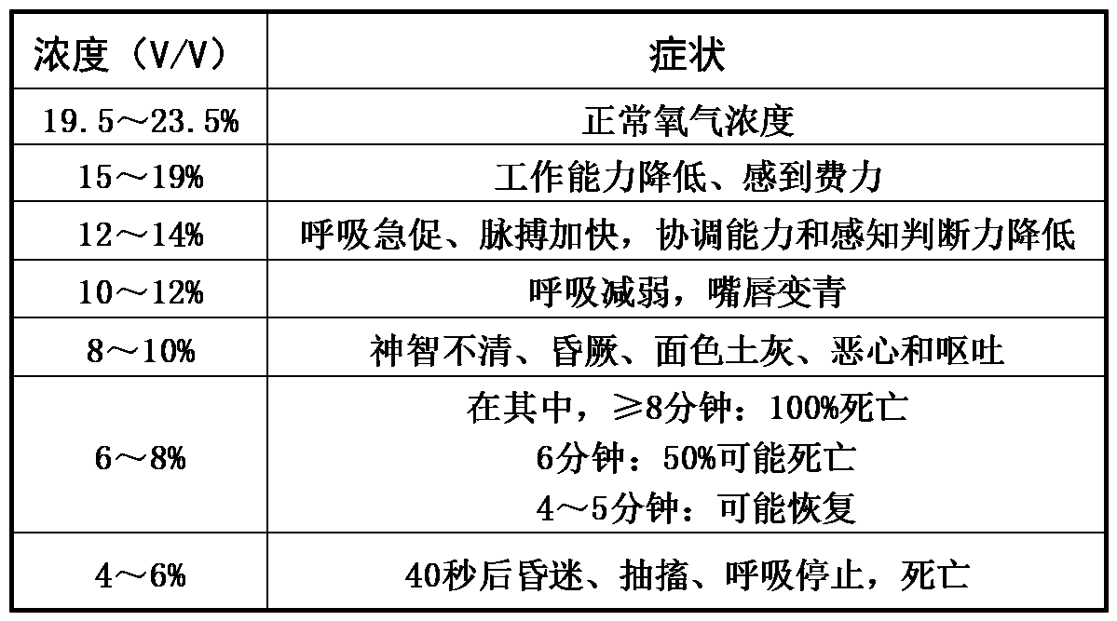
（1）窒息 ------缺氧引起
❐ 氧气对人体的影响
福道注册安全工程师事务所

Slide 8
（2）中毒
❐ 有毒物质种类
硫化氢、一氧化碳、苯系物、磷化氢、氯气、氮氧化物、二氧化硫、氨气、氰和腈类化合物等。
福道注册安全工程师事务所

Slide 9
➢ 硫化氢(H2S)
无色、易燃的酸性气体，属于高毒物质，浓度低时带恶臭，气味如臭蛋；浓度高时反而没有气味（高浓度的硫化氢可以麻痹嗅觉神经）。相对密度1.189，比空气密度大，易处于低洼处。硫化氢的水溶液叫氢硫酸，是一种弱酸，当它受热时，硫化氢从水里逸出。爆炸极限的范围为4%～46%，与空气混合能燃爆，遇明火、高热、氧化剂发生爆炸。
福道注册安全工程师事务所

Slide 10
硫化氢主要来源：
(1)加工含硫原油过程的密闭设备。
(2)天然气中含有硫化氢。
(3)工艺处理过程中大量使用含酸、硫性质的物料。
(4)有机物发酵腐败场所。
(5)咸菜、咸鱼腌制、酿造池窖的低洼处。
(6)污水管道、窖井、污水泵站、污水池、炼油池、纸浆池、发酵池、垃圾堆放场、粪池等。
*涉及的主要行业：物业管理、市政、化工、医药制造、生物制造、食品及辅料、金属加工、制糖、造纸、制革、危废处理等。
福道注册安全工程师事务所

Slide 11
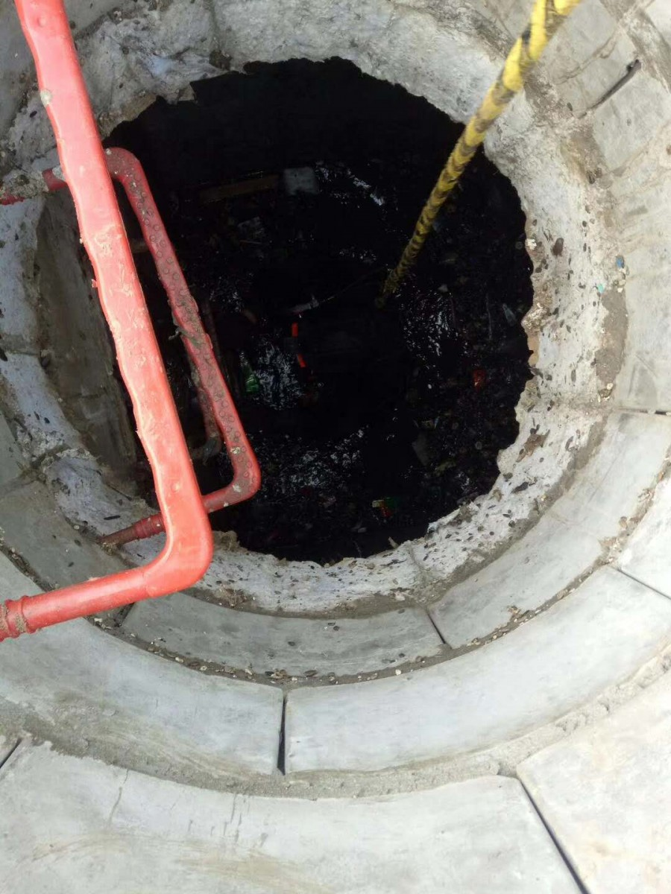
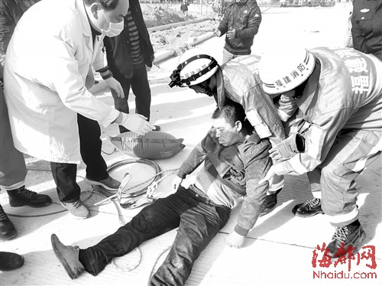
中毒事故
2019年6月6日10时左右，唐山双喜物业有限公司在唐山市曹妃甸区曹妃甸新城青龙湖商业街千润城超市前广场污水窖井内进行疏通管道作业过程中发生一起中毒窒息事故。
因维修工及施救人员未采取防护措施，硫化氢中毒造成3人死亡。
福道注册安全工程师事务所

Slide 12
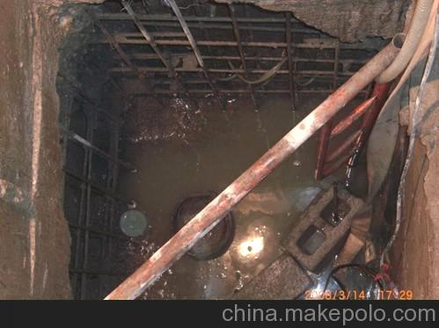
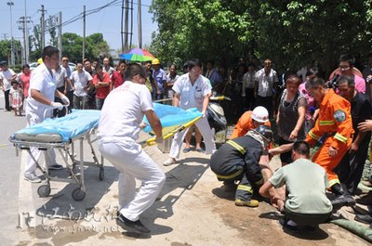
中毒事故
北京盛科物业管理有限公司衡水分公司
“6·17”中毒窒息事故
2018年6月17日15时30分左右，负责天玺香颂物业管理的北京盛科物业管理有限公司衡水分公司，在维修生活集水井过程中发生一起中毒窒息事故，造成2人死亡，直接经济损失155.24万元。
福道注册安全工程师事务所

Slide 13
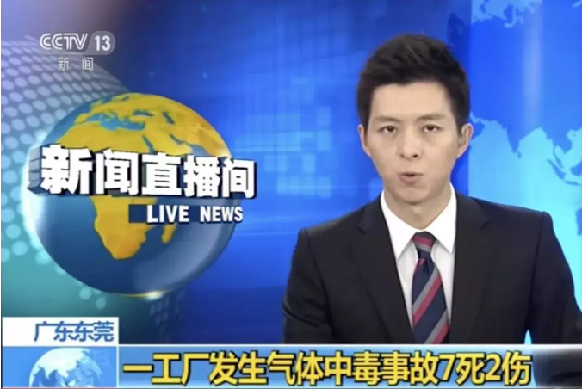
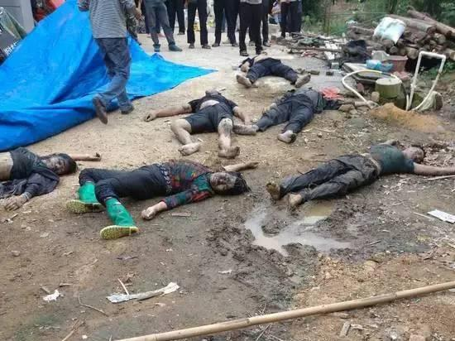
中毒事故
2019年2月15日19时左右，东莞市双洲纸业有限公司进行清洗污水处理调节池，由班长莫某常带公司环保部的9人分3人一批轮流下池清理作业，该公司3名员工在没有经通风和检测合格的情况下进入有限空间作业，3名员工中毒，随后6名员工未采取有效保护措施情况下“盲目施救”，先后倒下，最终7人死亡，2人受伤入院治疗。
福道注册安全工程师事务所

Slide 14
➢ 一氧化碳（CO）
无色、无味、无刺激性的气体。与空气比重相当。几乎不溶于水，可溶于氨水。
爆炸极限的浓度范围为12.5%～74.2%。遇热、明火易燃烧爆炸。
一氧化碳属于高毒物质，与血红蛋白结合能力大于氧气，造成细胞缺氧窒息，主要损害神经系统。
*涉县兆隆铸业有限公司“1·16”煤气中毒和窒息事故
福道注册安全工程师事务所

Slide 15
上述有限空间中毒事故暴露出了事故单位安全生产，尤其是应急救援工作中存在薄弱环节：
一是未落实有限空间作业审批制度，安全风险辨识不到位。污水池、化粪池、沼气池、腌渍池、纸浆池、高炉、转炉、市政管道、地下室等各类有限空间，在清淤清污和检维修作业过程中极易造成硫化氢、一氧化碳等有毒有害气体中毒和缺氧窒息事故。事故单位均未对有限空间作业风险进行全面辨识评估，未落实危险作业审批制度，未严格遵守“先通风、再检测、后作业”的作业程序，在检测、防护、监护等安全条件未确认情况下实施作业，导致事故发生。
二是现场应急救援处置不当。上述事故最初均为少人遇险，但由于事故单位和现场人员缺乏基本的应急常识和自救互救能力，缺失个体防护器材和应急装备，在没有弄清致害因素，也没有采取可靠防护措施情况下盲目施救，导致伤亡扩大。
福道注册安全工程师事务所

Slide 16
三是对应急管理和安全生产工作不重视。事故单位相关管理制度和作业规程不健全、不落实，防护器材和应急装备配备不全，没有应急预案或现场处置措施缺乏针对性，未开展有限空间作业应急演练，安全生产主体责任不落实。
四是安全教育培训工作不到位。一些企业特别是中小企业没有组织过有限空间知识培训、教育或培训质量不高，从业人员对有限空间作业安全意识严重不足、对作业程序不清楚，监护人员缺乏监护救援知识和能力。无知者无畏是事故发生的重要原因。
*近年来，90%以上的有限空间较大事故都存在盲目施救导致事故伤亡人数扩大的问题。
福道注册安全工程师事务所

Slide 17
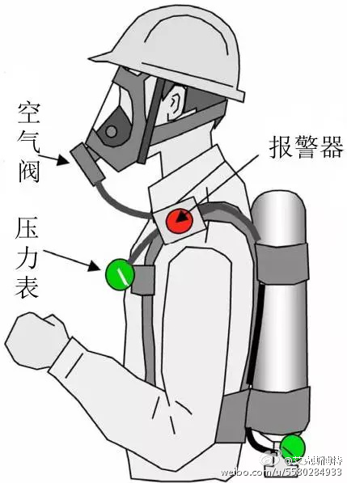
有限空间作业中发生事故后，现场有关人员应当立即报警，禁止盲目施救。应急人员实施救援时，应当做好自身佩戴必要的呼吸器具、救援器材。
福道注册安全工程师事务所

Slide 18
从事故分析结果来看，事故均因企业主体责任不落实：违章作业、盲目施救、救援装备不足导致的有限空间作业责任事故。
有限空间犯“无限错误”
福道注册安全工程师事务所

Slide 19
三
有限空间作业安全措施与管理建议
福道注册安全工程师事务所

Slide 20
有限空间作业
1 必须严格实行作业审批制度，严禁擅自进入有限空间作业。
2 必须做到“先通风、再检测、后作业”，严禁通风、检测不合格作业。
3 必须配备个人防中毒窒息等防护装备，设置安全警示标识，严禁无防护监护措施作业。
4 必须对作业人员进行安全培训，严禁教育培训不合格上岗作业。
5 必须制定应急措施，现场配备应急装备，严禁盲目施救。
福道注册安全工程师事务所

Slide 21
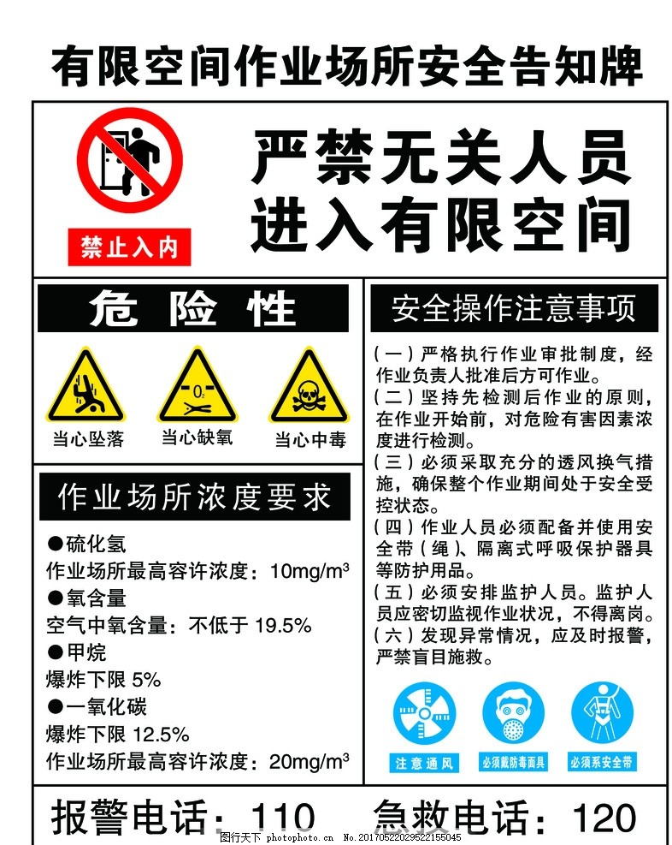
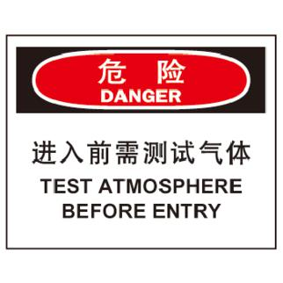
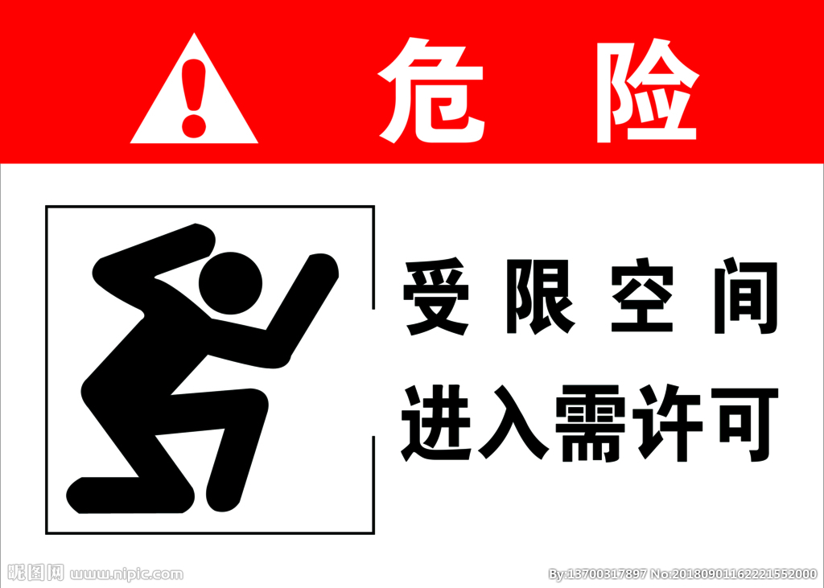
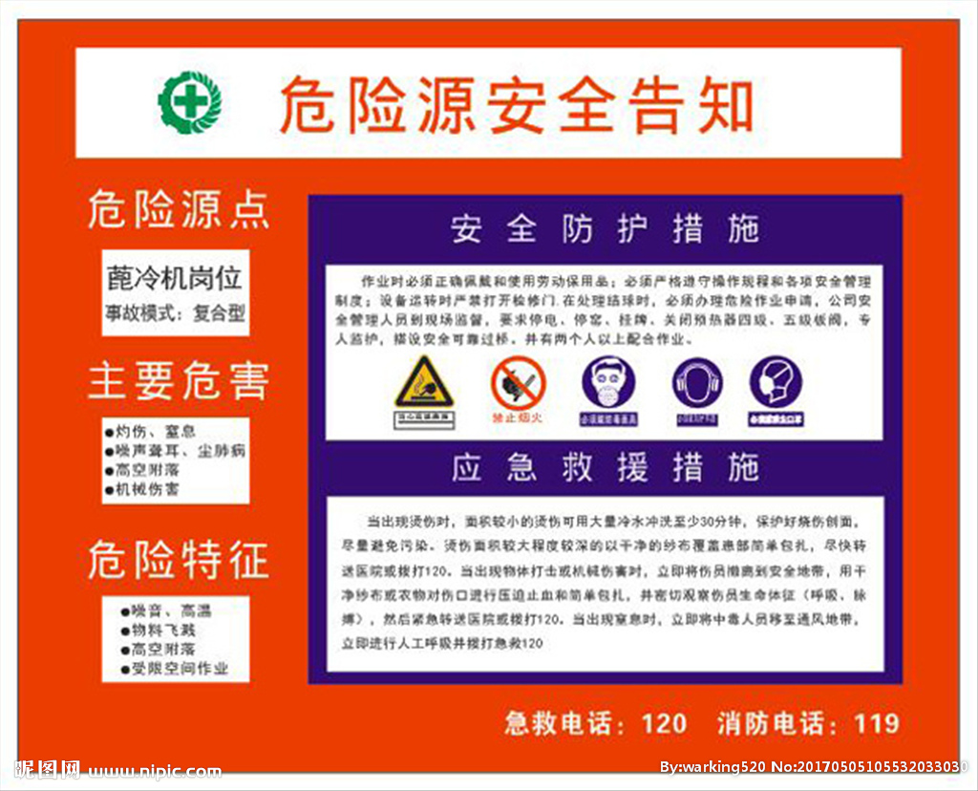

Slide 22
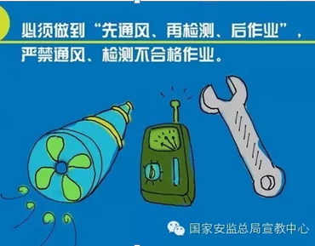
福道注册安全工程师事务所

Slide 23
有限空间作业
作业前，应对受限空间进行安全隔绝：
与受限空间连通的可能危及安全作业的管道应采用插入盲板或拆除一段管道进行隔绝；
与受限空间连通的可能危及安全作业的孔、洞应进行严密地封堵；
受限空间内的用电设备应停止运行并有效切断电源，在电源开关处上锁并加挂警示牌。
福道注册安全工程师事务所

Slide 24
有限空间作业
作业中应定时监测：
至少每2h监测一次，如监测分析结果有明显变化，应立即停止作业，撤离人员，对现场进行处理，分析合格后方可恢复作业；
对可能释放有害物质的受限空间，应连续监测，情况异常时应立即停止作业，撤离人员，对现场进行处理，并分析合格后方可恢复作业；
涂刷具有挥发性溶剂的涂料时，应做连续分析，并采取强制通风措施；
作业中断时间超过30 min时，应重新进行分析。
福道注册安全工程师事务所

Slide 25
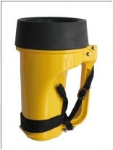
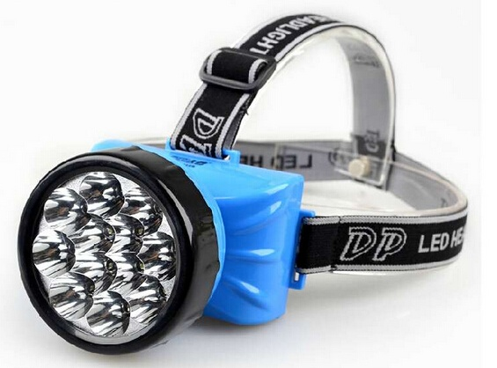
有限空间作业
照明及用电安全：
受限空间照明电压应小于等于36 V，在潮湿容器、狭小容器内作业电压应小于等于12 V；
在潮湿容器中，作业人员应站在绝缘板上，同时保证金属容器接地可靠。
手持式防爆灯
防爆矿灯帽
福道注册安全工程师事务所

Slide 26
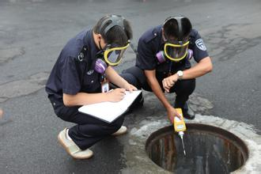
有限空间作业
作业监护：
在受限空间外应设有专人监护，作业期间监护
人员不应离开；
在风险较大的受限空间
作业时，应增设监护人员，
并随时与受限空间内作业
人员保持联络。
福道注册安全工程师事务所

Slide 27
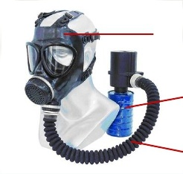
有限空间作业
其他要求：
有限空间外应设置安全警示标志，备有空气呼吸器（氧气呼吸器）、消防器材和清水等相应的应急用品；
为保证作业安全建议使用正压式空气呼吸器或全面罩型防护面具及滤毒罐，且滤毒罐应与防护气体的类型相匹配。
正压式空气呼吸器
全面罩
防毒面具
福道注册安全工程师事务所

Slide 28
有限空间管理建议
1 要充分进行风险辨，有限空间底数清、情况明；
2要设置醒目、全面、规范流程的警示标识；
3 要对相关人员作业前再培训、再教育、再学习事故案例，作业过程风险可控，加大对流动队伍与人员的管理；
4 要根据企业实际情况制定有针对性的应急预案、配备充足有效的防护与救援设施，定期进行演练；
5 要推动企业开展区域化监控、机械化替人、信息化追溯工作；
6 要强化中介机构守约尽责，多部门联合开展风险辨识与管控。
在风险较大的受限空间
作业时，应增设监护人员，
并随时与受限空间内作业
人员保持联络。
福道注册安全工程师事务所

Slide 29
感谢聆听
福道注册安全工程师事务所

